Slide 1


Муниципальное дошкольное образовательное учреждение детский сад
«Сказка»
Презентация на тему:
«Семейные ценности»
Составитель:
Воспитатель: Уралева Л.Н.
2024 г

Slide 2

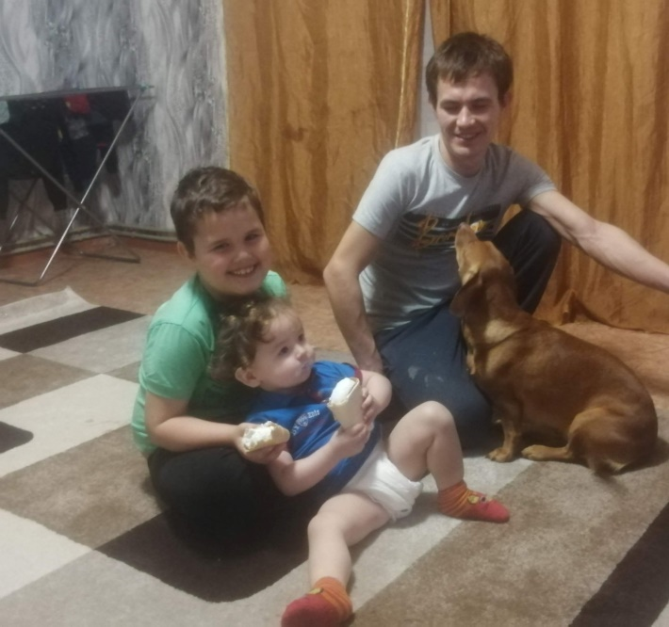


Тема моей презентации «Семейные ценности»
.
Семейные ценности
                Это обычаи и традиции
Это чувства
Это всё, что люди переживают вместе

Slide 3
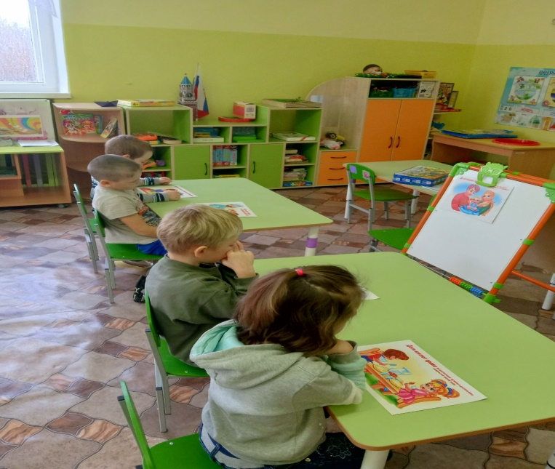
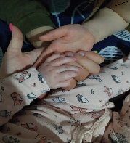

Семья является важнейшим институтом в жизни каждого человека и именно она формирует нашу личность, мировосприятие и ценности. В этой презентации мы рассмотрим, что такое семья, почему она важна, и какие ценности она передаёт нам.
Семья – это группа людей, связанных между собой кровными или брачными узами. Она обеспечивает нам чувство безопасности, любви и поддержки.
Семья передает нам культурные и национальные ценности, которые
являются частью нашего наследия.

Slide 4
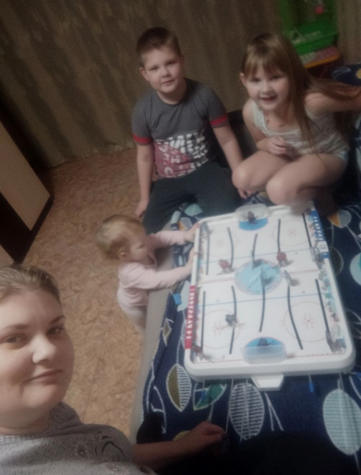
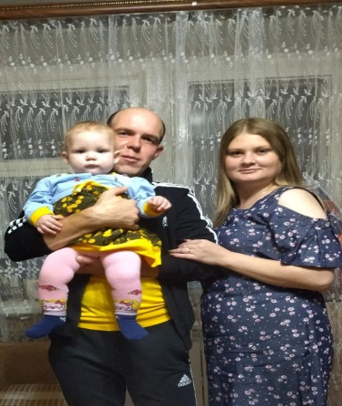
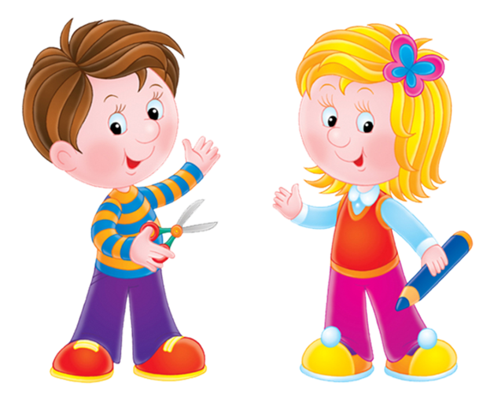
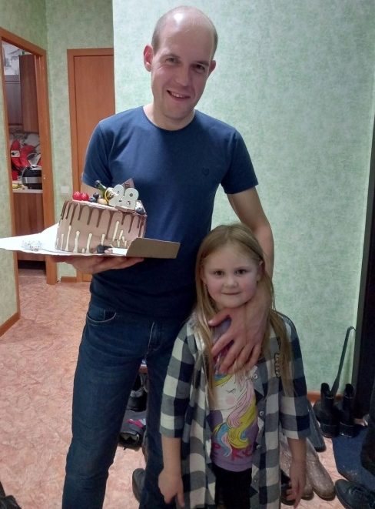
Целью создания этой презентации является желание познакомить детей с семейными ценностями: любовь, доверие, доброта, верность, взаимопонимание, уважение. Научить видеть хорошее и замечать плохое.
Семейные ценности формируют у маленького человека понимание роли семьи, её значимости и уникальности. Именно в окружении близких дети учатся правильно выражать свои чувства, доброту и щедрость, уважение и любовь, нежность, доверие и честность… семья Горяиновых:

Slide 5
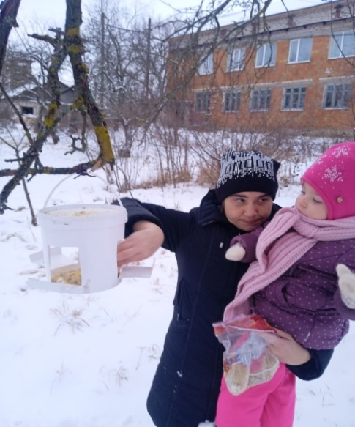
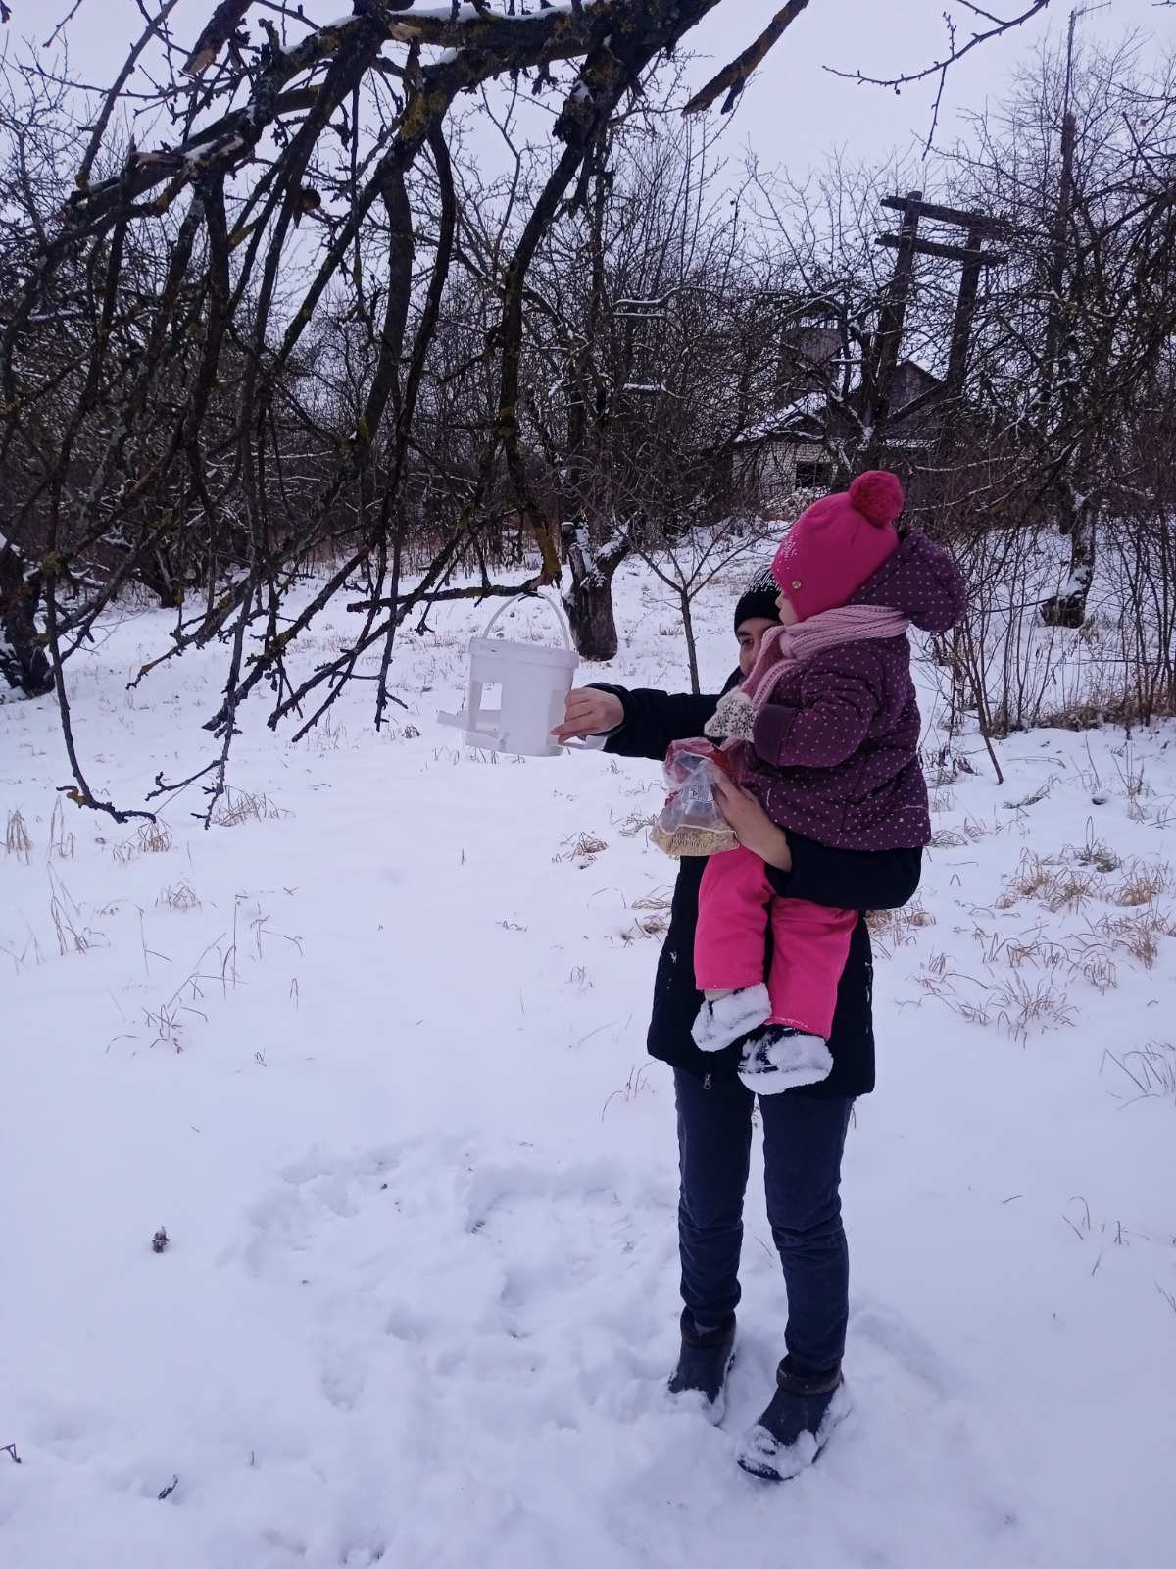
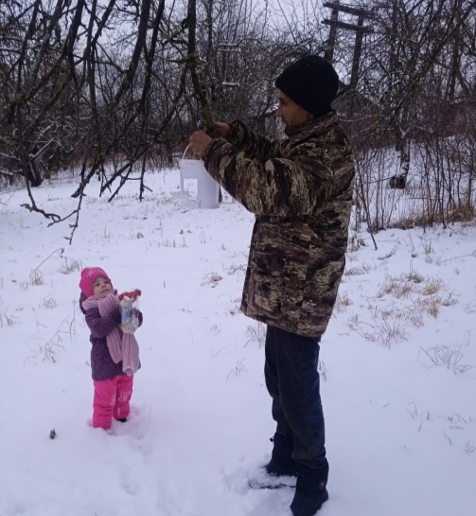
Семейные ценности
Семья является первым местом, где дети обретают социальные навыки и учатся уважению, терпению, ответственности.
Семья является первым местом, где дети учатся общаться с другими людьми. В семье формируются навыки общения и сотрудничества, дети учатся разрешать свои конфликты и находить общий язык с другими членами семьи.
Семья является местом, где дети учатся заботиться о других и проявлять альтруизм. Все эти социальные навыки, сформированные в семье, являются важными для успешной адаптации в обществе и построения здоровых отношений в будущем. Семья Бабуриных:

Slide 6

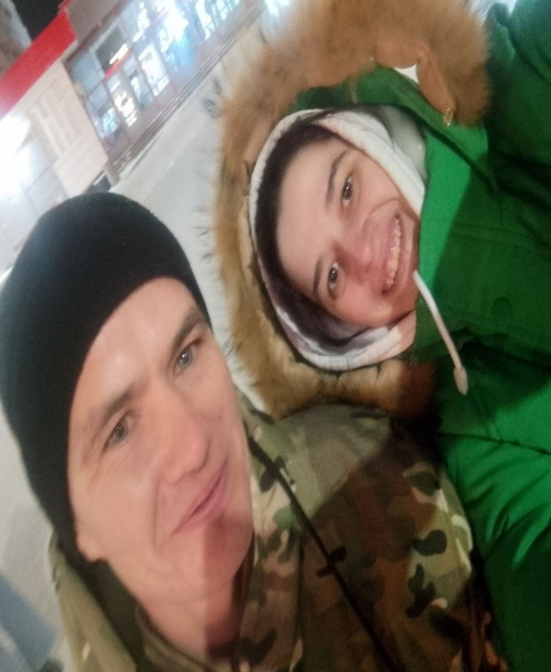
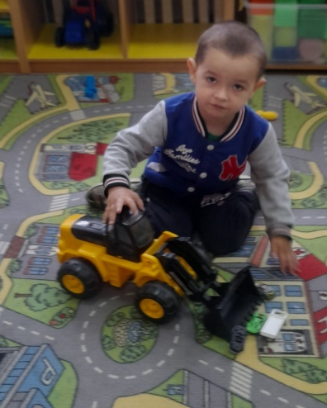
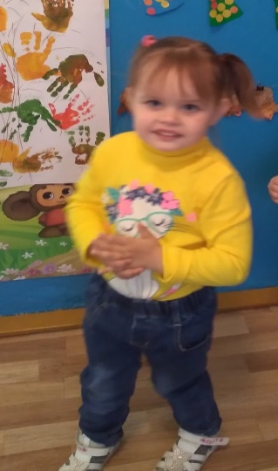
Семейные ценности
Семья играет важную роль в эмоциональном развитии ребёнка. Она обеспечивает ребёнку чувство безопасности, любви и поддержки, что является основой для эмоционального развития.
Семья так же учит ребёнка управлять своими эмоциями, развивать эмпатию и формировать здоровые отношения. Учит любить своих близких и тех, кого приручили.
Семья Алексеевых

Slide 7
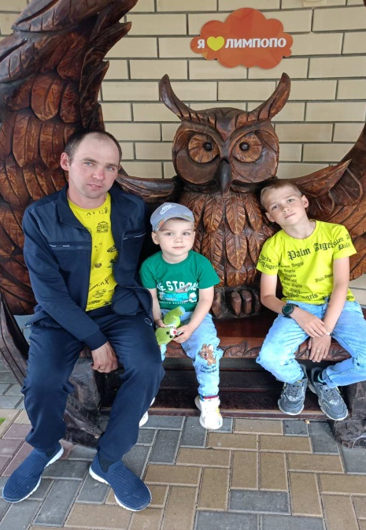
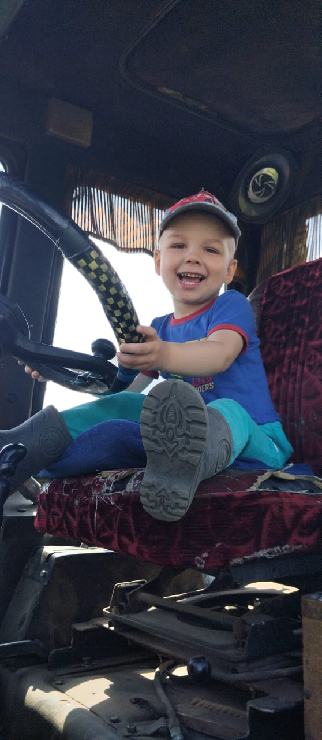
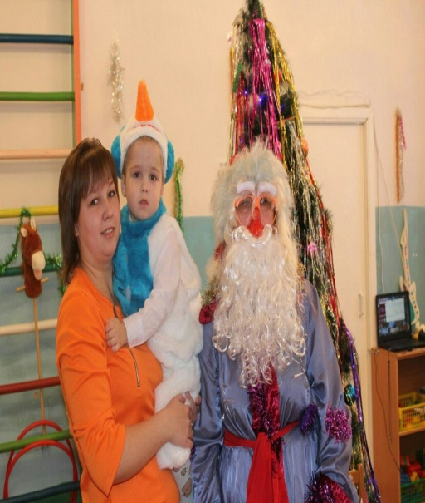
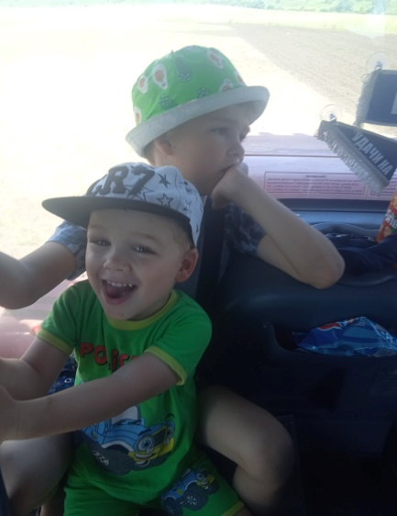
Семейные ценности
Семья - это всё то, что люди переживают вместе. Сохраняя любовь, уважение, заботу друг о друге.
Семейные ценности - это присущие семье нормы и стиль поведения, привычки и взгляды, а так же и семейные обычаи – установленный порядок поведения в быту.
Семья Ховриных

Slide 8

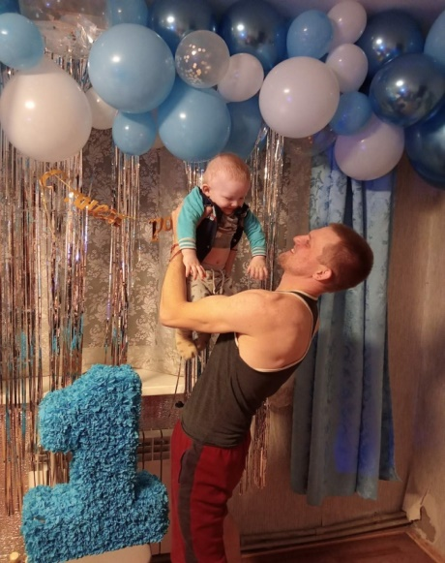
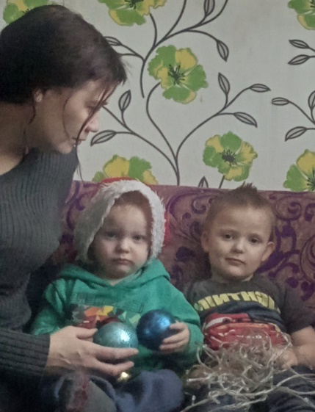
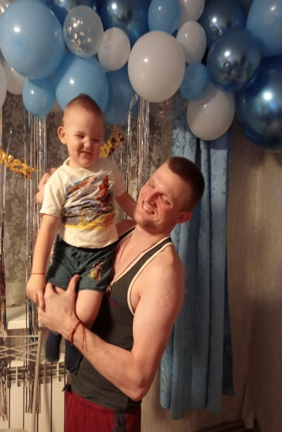
Семейные ценности
Как говорил один неизвестный автор: «Мы растём в разных направлениях, но наши корни остаются целыми». Это и есть формирование национальной идентичности.
Семья передаёт ребёнку культурные и национальные ценности, которые являются важной частью нашего наследия.
Семейные ценности основаны на таких принципах, как любовь, забота, уважение и доверие между членами своей семьи.
Эти ценности передаются из поколения в поколение.
Семейные ценности включают в себя такие традиции, как
семейные праздники, обычаи. семья Чувериных

Slide 9
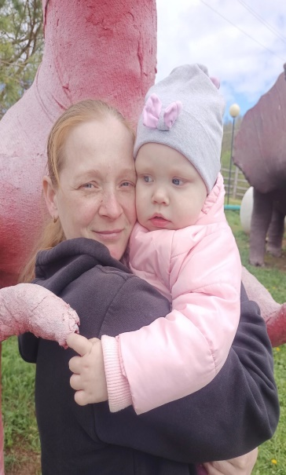
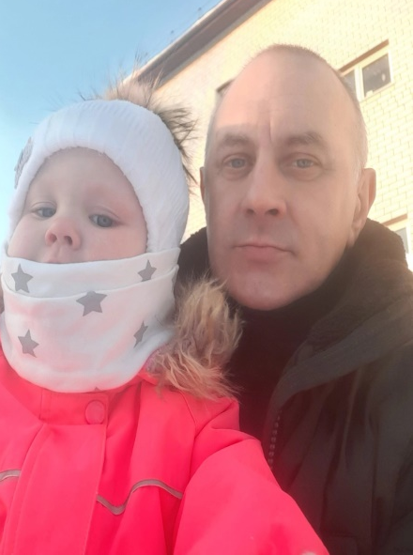
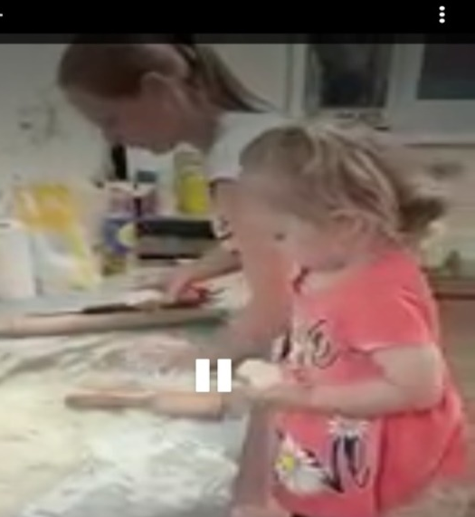
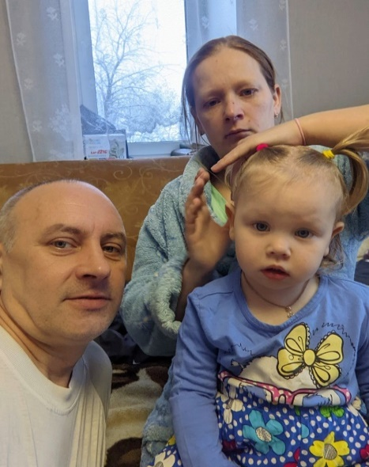
Семейные ценности
Это чувства - благодаря которым семья становится крепкой.
Это всё то, что люди переживают вместе внутри дома , благополучие, радость, проблемы, трудности…
Правила поведения: плохое или хорошее закладывается в семье с самого детства.
Семейные ценности формируют у маленького человека понимание роли семьи, её значимость и уникальность, дети учатся правильно выражать свои чувства, доброту и щедрость, уважение и ответственность за свои поступки, любовь, доверие, честность.
Семья Макаровых

Slide 10
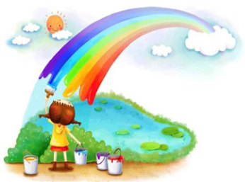
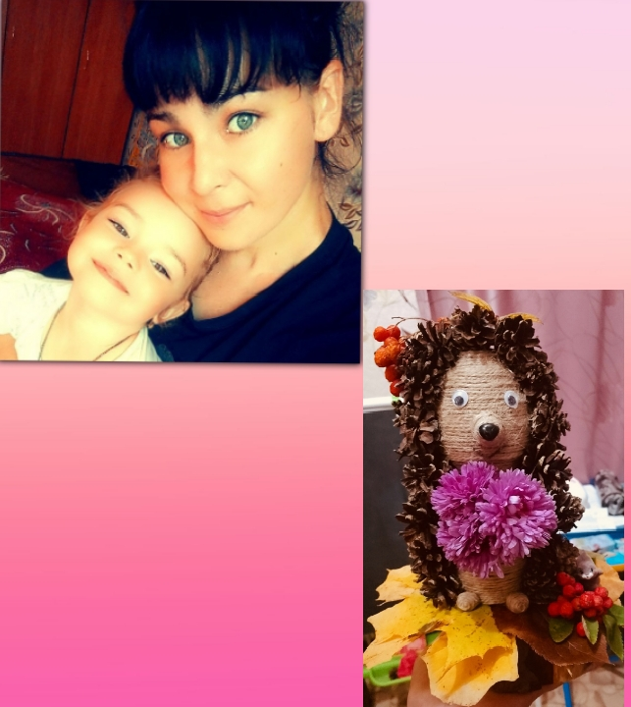

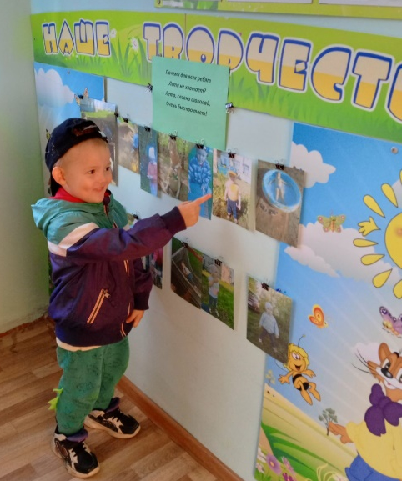
Семейные ценности
Семья передаёт ребёнку культурные и национальные ценности, которые являются важной частью нашего наследия.
Как говорил один неизвестный автор: «Мы растём в разных направлениях, но наши корни остаются целыми». Это и есть формирование национальной идентичности.
Николай Добролюбов сказал: «настоящий патриот не уживается с неприязнью к отдельным народностям».
Это важность уважения и понимания культурного наследия
других народов.

Slide 11
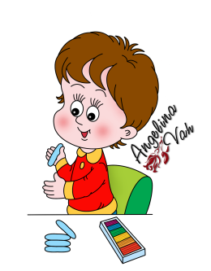

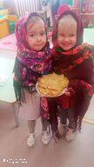
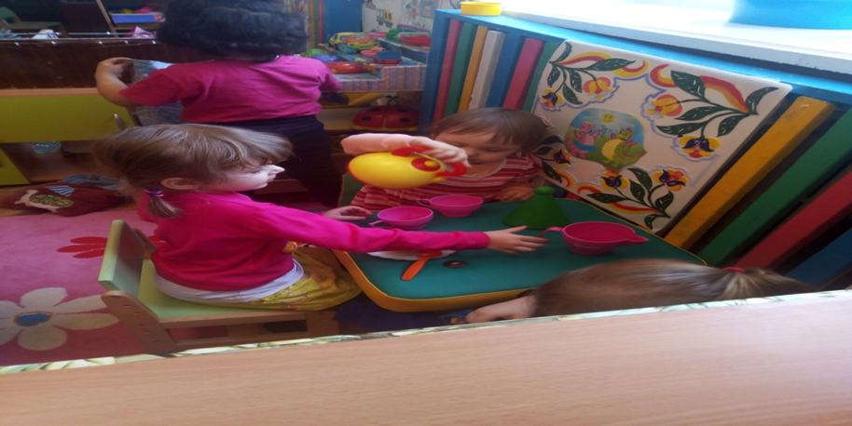
Какие бывают традиции и праздники?
Семейные и общенародные праздники;
Совместное чтение сказок и обыгрывание их;
Прогулки всей семьей, поездки в интересные места;
Православные традиции;
Квесты по случаю дня рождения;
Семейное приготовление какого то любимого блюда;
Семейный вечер чтения стихов;
Домашний театр или домашние посиделки;

Slide 12

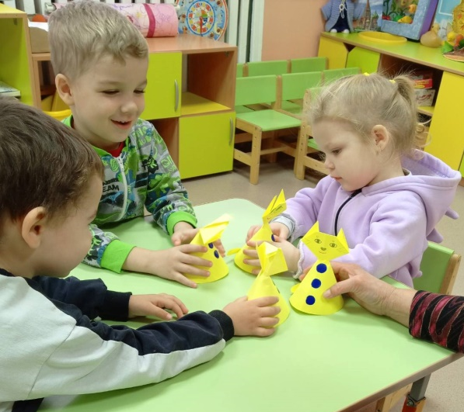
Как создать семейные традиции?
1. Придумать саму традицию.
2. Сделать первый шаг.
3. Умеренность в своих желаниях.
4. Закрепление традиций.
5. Уметь уважать мнение других членов своей семьи.
6. Соблюдение традиций своей семьи.

Slide 13
Работа с родителями
Родительские собрания
Консультации:
«Что такое семья?»
«Какие бывают традиции?»
«В какие игры лучше всего играть с детьми дома»
«Как правильно проводить с ребёнком время на прогулке»
Беседы
Привлечение родителей
к изготовлению игр.

